Slide 1
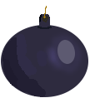
Bombs
De Hasciar Vlad Andrei
Si Dunca Ioana Florentina
,
,

Slide 2
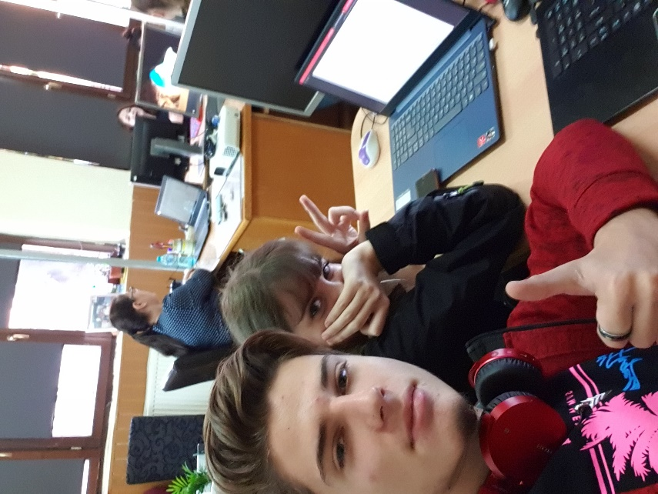
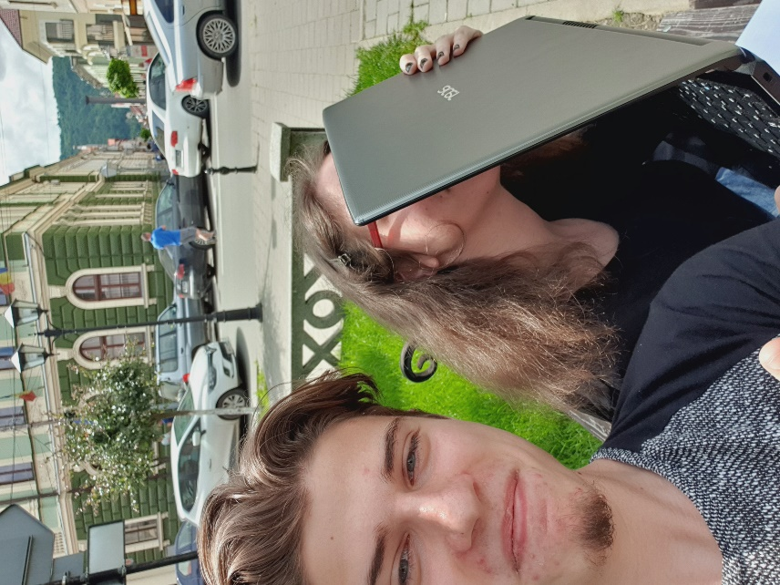
Echipa
Dunca Ioana
Elevă în clasa a XI-a la profil socio-uman.
Contribuție:
-play testing
-artwork
-muzică și efecte sonore
-suport moral :>
Hasciar Vlad
Elev în clasa a XII-a la profil mate-info bilingv
Contribuție:
-programare
-animații
-concept joc

Slide 3
Descriere Scenariu
Ideea jocului este să ferești laserul pe care îl controlezi cu două degete cât mai mult timp de bombele care apar din ce în ce mai rapid.
Dacă unul dintre degete este ridicat, laserul o să înceapă să se miște imprevizibil.
Dacă distanța dintre capetele laserului este prea mică degetele se vor mișca în cerc folosind formula pentru calcularea celui mai apropiat punct pe marginea unui cerc de la un punct din interiorul cercului.
Dacă laserul lovește o bombă acestea explodează, iar jocul se termină.
În funcție de scorul obținut muzica de pe fundal se schimbă, până la a treia melodie care începe la 110 puncte. Aceasta poate fi oprită oricând apăsând iconița de sunet din colțul de dreapta sus.

Slide 4
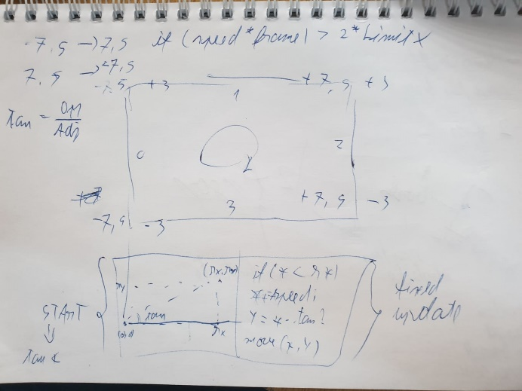
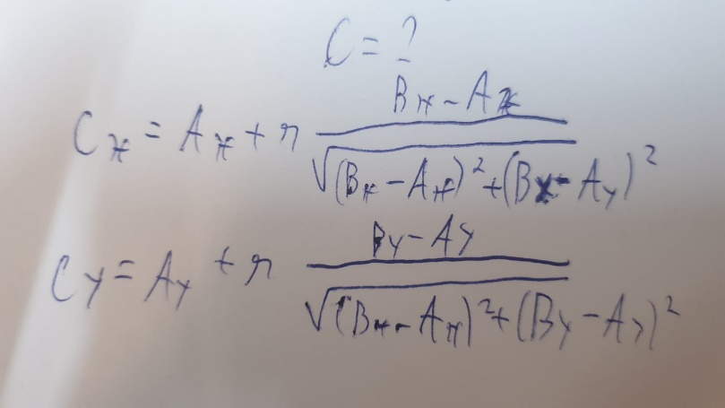
Experienta de lucru
,
Conceptul inițial
În prima zi, am avut un brainstorming ,unde, după mai multe concepte abandonate am rămas la ideea unui joc care duce la mișcarea în poziții grele și incomfortabile precum în jocul „Twister”.
Lucrul în echipă
Împărțirea sarcinilor și compromisurile între stilurile de lucru au fost primele obstacole întâmpinate, dar am reușit pe parcurs să lucrăm împreună și să ne ajutăm.
Dificultăți
Traiectoria bombelor
Deși primul lucru implementat și mecanica centrală a jocului a fost și primul obstacol pe partea de programare, versiunea finală calculează traiectoria folosind tangenta formată de unghiul dintre punctul de plecare și cel de destinație generate.
Legarea apăsărilor pe ecran de capetele laserului
Mecanica a trecut prin mai multe versiuni, în mare parte datorită dificultăților în a relua mișcarea degetelor după ce acestea au fost ridicate.
Lungimea minimă a laserului
A fost ultimul lucru major adăugat și, deși printr-o minune a mers din prima să găsim formulele matematice necesare și să le adaptăm la jocul nostru. A luat câteva ore de planificare pe hârtie.

Slide 5
Pasii de instalare si testare
Descărcare Unity
Descărcați și instalați Unity Hub
În Unity Hub intrați la secțiunea „Installs”, click pe „Add” și alegeți versiunea 2020 și selectați „Android Build Support” de la „modules”
Activare unity
În unity hub navigați la settings>License Management>Manual Activation
Click pe „Save License Request” și salvați fișierul
Intrați pe link-ul de activare online
Creați un cont gratuit de Unity sau puteți alege să vă conectați cu Google/Facebook
La pagina de Manual Activation online introduceți Licence Request-ul și apăsați next
Selectați Unity Personal Edition și „I don’t use Unity in a professional capacity.”
Download license file
La Manual Activation în Unity Hub apăsați next și încărcați fișierul de licență descărcați
Adăugare proiect
În secțiunea „Project ” click pe „Add” apoi căutați și adăugați folderul „Bombs”
Build
Deschideți proiectul File>Build Settings, platforma selectată trebuie să fie Android, apoi click pe „Build” și selectați locația de creare a apk-ului
Alternativ folosiți apk-ul aflat aflat în folderul „Built”
Transferare pe mobil
Transferați apk-ul creat pe mobil
Alternativ descărcați pe mobil apk-ul de pe linkul: https://github.com/Vlasciar/Bombs/blob/master/Built/Bombs.apk
Instalați apk-ul și puteți juca jocul

Slide 6
